Slide 1


Análisis de Productividad Q1 2025
Presentación para la Fuerza de Ventas
Fecha: 12:00 PM - 03/05/2025
Revisión de resultados globales y mes a mes para definir estrategias de mejora.

Slide 2
RESULTADOS GLOBALES
Operaciones inactivas: 81 de 1181 (6.86%) no tuvieron ventas en el Q1.
Cumplimiento (activos, n=1100):
- Tarjetas: Media 115.73%, Mediana 106.06%
- Seguros: Media 74.86%, Mediana 78.39%
- Créditos: Media 120.12%, Mediana 100.97%
Ventas: Tarjetas (Media 24.68), Seguros (Media 23.69), Créditos (Media 10.56)
COSTAS lidera en seguros (84.60%) y SANTANDERES BOYACA en tarjetas (118.68%).
BOGOTA CENTRO rezagada: seguros (55.89%), créditos (98.81%).
Ejecutivos nuevos (<6 meses) tienen bajo desempeño: tarjetas (71.48%), seguros (28.61%).

Slide 3
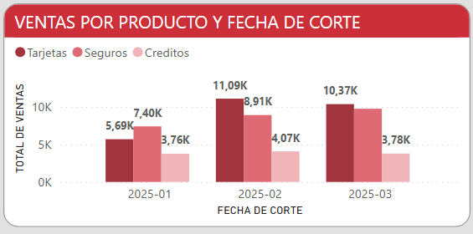
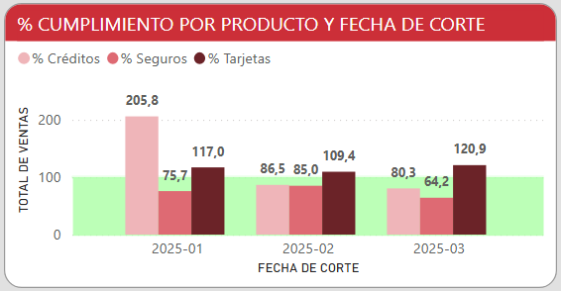
RESULTADOS MES A MES
Enero (n=330): Tarjetas 118.44%, Seguros 75.62%, Créditos 221.40%
Febrero (n=382): Tarjetas 108.48%, Seguros 85.40%, Créditos 85.84%
Marzo (n=388): Tarjetas 120.40%, Seguros 64.17%, Créditos 80.14%

Slide 4
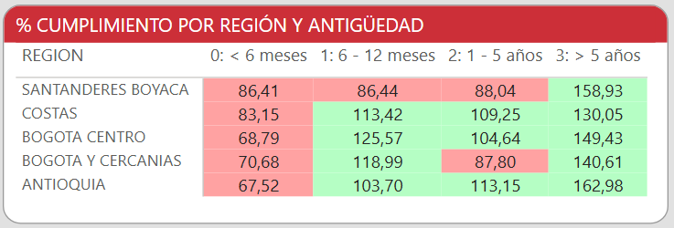
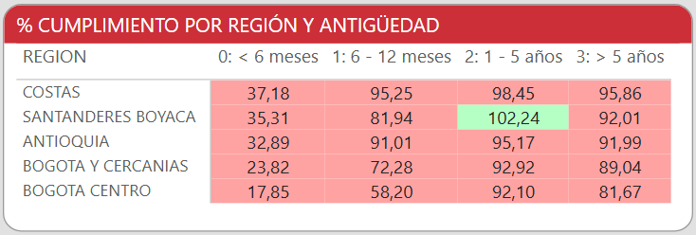
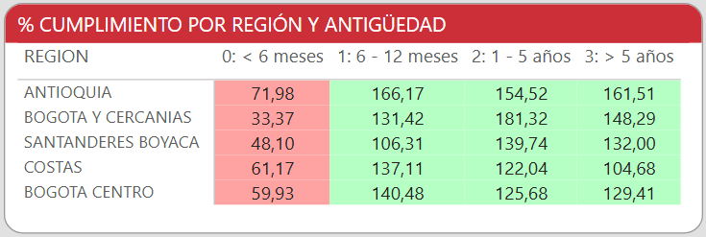
MATRICES DE CUMPLIMIENTO GLOBAL
TARJETAS
SEGUROS
CRÉDITOS
Seguros representa el producto con mayores problemas de cumplimiento y requiere atención especial

Slide 5
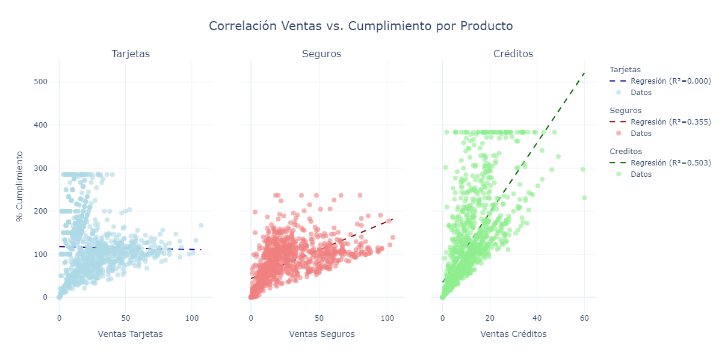
CORRELACIONES (REVISIÓN DE METAS)
Análisis basado en R²:
Tarjetas vs cumplimiento tarjetas: R²=0.000 - Relación muy débil o inexistente. Las metas podrían estar mal definidas.
Seguros vs cumplimiento seguros: R²=0.355 - Relación débil. Las ventas tienen poca influencia en el cumplimiento.
Créditos vs cumplimiento créditos: R²=0.503 - Relación moderada. Las ventas explican parcialmente el cumplimiento.

Slide 6
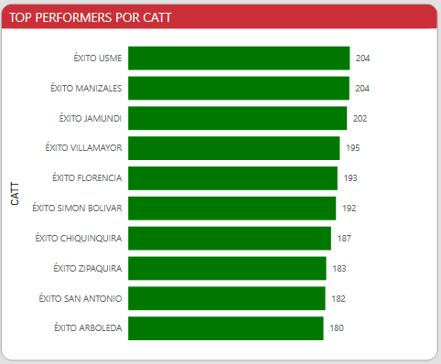
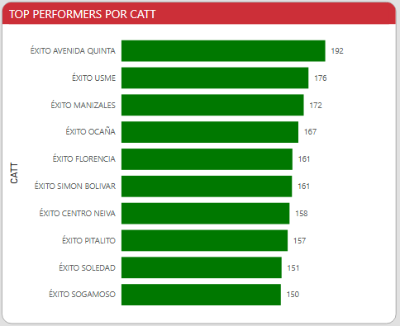
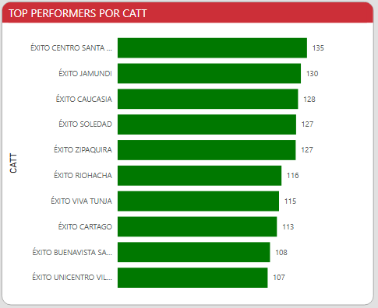
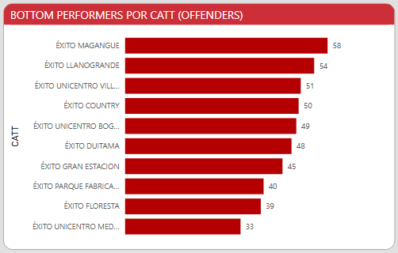
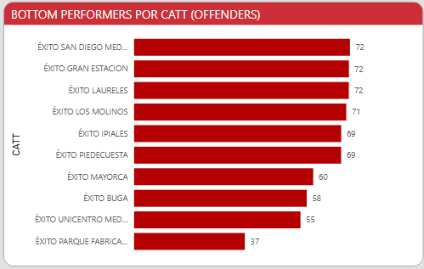
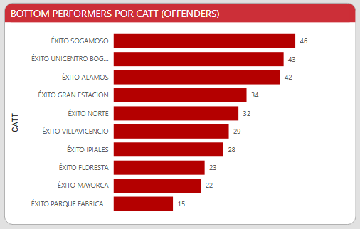
TOP Y BOTTOM PERFORMERS
CRÉDITOS
TARJETAS
SEGUROS

Slide 7
CONCLUSIONES CLAVE
Tarjetas: Crecimiento constante (120.40% en marzo), superando el global (115.73%).
Seguros: Pico en febrero (85.40%), pero caída a 64.17% en marzo, por debajo del global (74.86%).
Créditos: Alta en enero (221.40%), estabilización baja en marzo (80.14%), lejos del global (120.12%).
COSTAS lidera en seguros (77.48%) y tarjetas (124.78%), mientras BOGOTA CENTRO sigue rezagada (seguros: 44.61%).
Ejecutivos nuevos mejoran en tarjetas (84.79%) pero retroceden en seguros (25.59%).

Slide 8
CAMPAÑA IMPULSO
Objetivo: Incrementar productividad en seguros 25%, créditos en 20% y mantener tarjetas.
Incentivos: Bono de $50,000 COP por 5 seguros o 3 créditos extras (ejecutivos nuevos).
Capacitación: Talleres con ÉXITO USME y ÉXITO CENTRO SANTA MARTA (9-13 de junio).
Automatización: CRM para reducir tareas administrativas (lanzamiento: 1 de junio).
Duración: Junio 2025

Slide 9
COSTOS Y RESULTADOS ESPERADOS
Costo total: $111,450,000 COP
- Capacitación: $60,000,000 COP
- Incentivos: $47,950,000 COP
- Automatización (CRM): $3,500,000 COP
Seguros: +25% (de 74.9% a 99.9%, ~399 ventas adicionales ajustadas).
Créditos: +20% (de 119.7% a 143.6%, ~100 ventas adicionales ajustadas).
Ingresos estimados a 3 meses: $136,500,000 COP (ROI con valores ajustados: 114.8% a 3 meses).
Escenario conservador: ROI ajustado a 7.7% a 3 meses.

Slide 10
RECOMENDACIONES Y ACCIONES
Recuperar seguros: Crear o reiniciar plan "Seguro Éxito" en BOGOTA CENTRO con talleres de COSTAS.
Capacitación: Es necesario reforzar continuamente a los ejecutivos con menos de 6 meses, tomando como ejemplo las buenas prácticas de los top performers.
Estabilizar créditos: Ajustar metas al percentil 50 y promover ventas cruzadas en ANTIOQUIA.
Intervenir en tiendas críticas (ÉXITO PARQUE FABRICATO, ÉXITO MAYORCA): Capacitación intensiva.
Acciones tecnológicas:
Desarrollar un dashboard que permita el monitoreo en tiempo real de la efectividad del plan "Seguro Éxito".
Crear una app móvil con alertas predictivas usando machine learning para identificar riesgos de bajo desempeño.
Monitoreo: Actualizar dashboard con tendencias mensuales.

